Slide 1
Fundamentos da Linguística
Professora Aniela Improta França

Slide 2
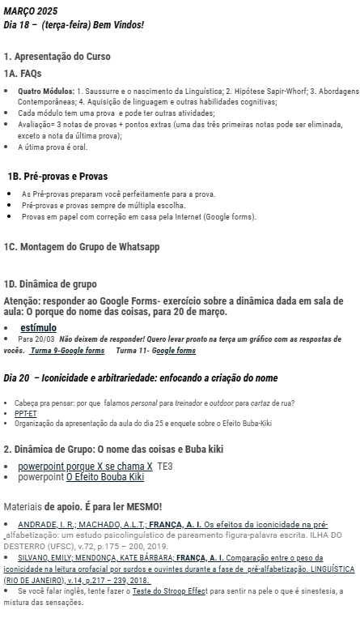
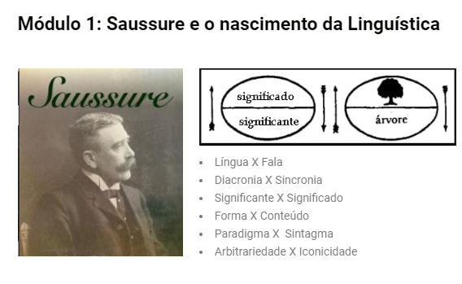
AULA 2

Slide 3
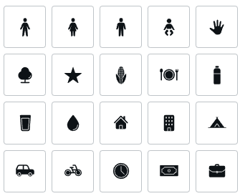




















Significante.Significado:
Sinestesia entre palavras e conteúdos do mundo
HOMEM
MULHER
CRIANÇA
BEBÊ
MÃO
ÁRVORE
ESTRELA
MILHO
PRATO
GARRAFA
COPO
PINGO
CASA
CELULAR
BARRACA
CARRO
BICICLETA
RELÓGIO
DINHEIRO
MALETA

Slide 4
Significante.Significado:
Sinestesia entre símbolos e conteúdos do mundo

Slide 5
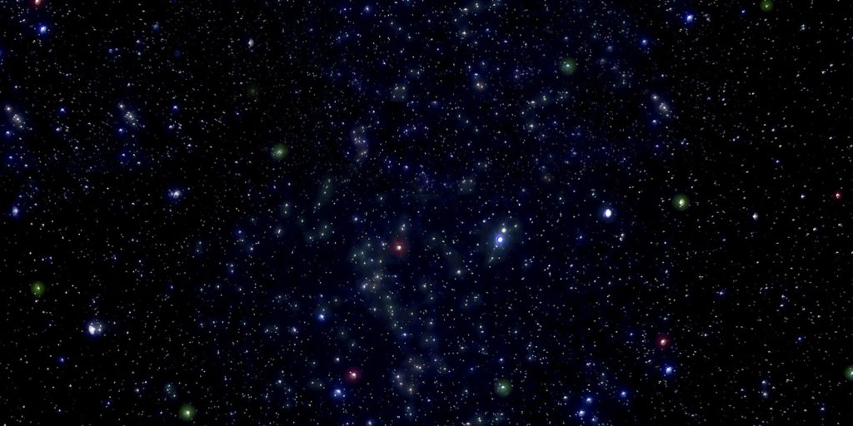
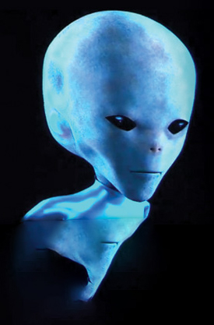

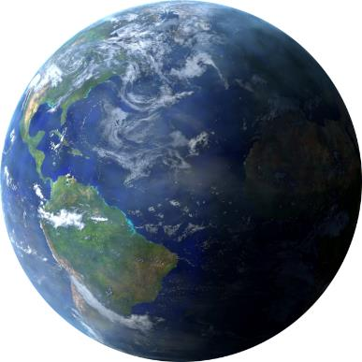

Slide 6
Era uma vez, Cab,
um ET curioso
espiando a Terra por
entre
o espaço galáctico...
Ele ficou espantado
de ver como estamos
sem energia por aqui,
vendo tudo ruir,
sem nada fazermos...
Então ele pensou:

Slide 7
Hum, vou
mandar umas
energias fortes para a Terra

Slide 8


Slide 10


Slide 11


Slide 12
Uhm...
Ficou melhor.
Agora, uma
tarefa
para vocês

Slide 13
Na minha língua
essas energias
têm nomes

Slide 14
Fífi
Buba
Gogo
Keki

Slide 15
Mas será que você
sabe qual e´
qual?

Slide 16

Fífi
Buba
Gogo
kéki

Slide 17
Escolheu sua
resposta??
Então, anota aí que eu vou passar
pra próxima
Energia.

Slide 18
Fífi
Buba
Gogo
Kéki

Slide 19
Fífi
Buba
Gogo
Kéki

Slide 20

Fífi
Buba
Gogo
Kéki

Slide 21



Resultado da turma de Fundamentos da Linguística 2024_2
Fifi
Buba
Gogo
Kéki
Fifi
Buba
Gogo
Kéki
Fifi
Buba
Gogo
Kéki
Fifi
Buba
Gogo
Kéki

Slide 22
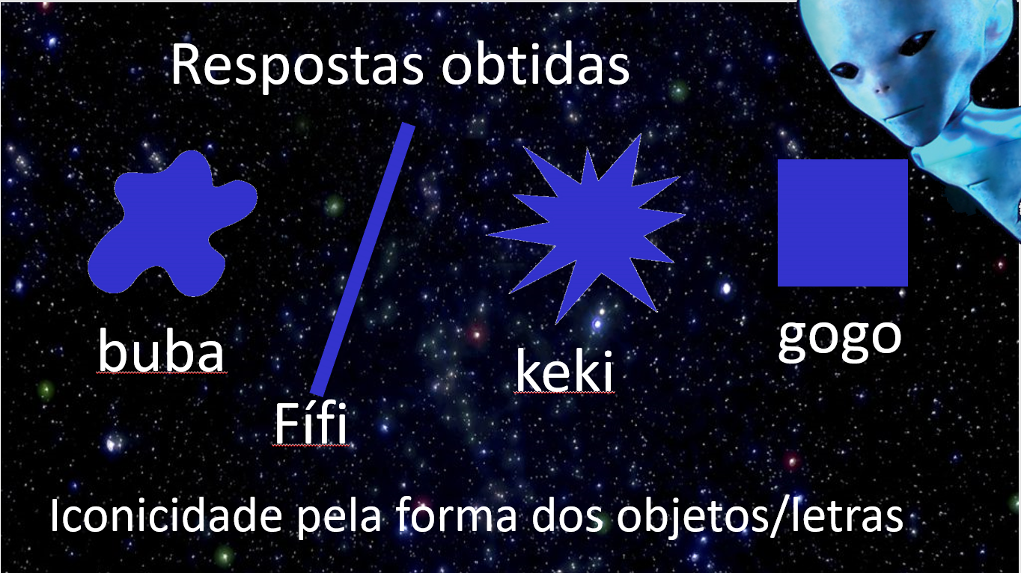
Resultado da turma de Fundamentos da Linguística 2024_1
Fifi
Buba
Gogo
Kéki
Fifi
Buba
Gogo
Kéki
Fifi
Buba
Gogo
Kéki
Fifi
Buba
Gogo
Kéki

Slide 23
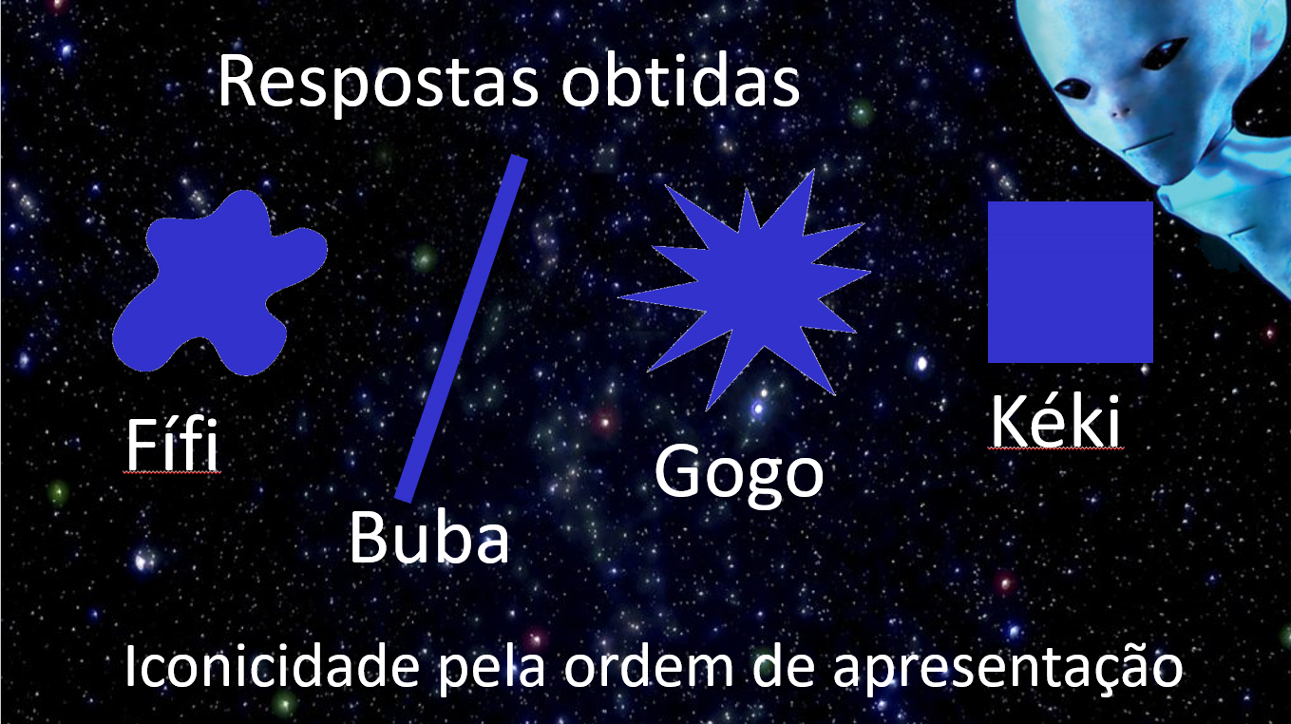

Slide 24
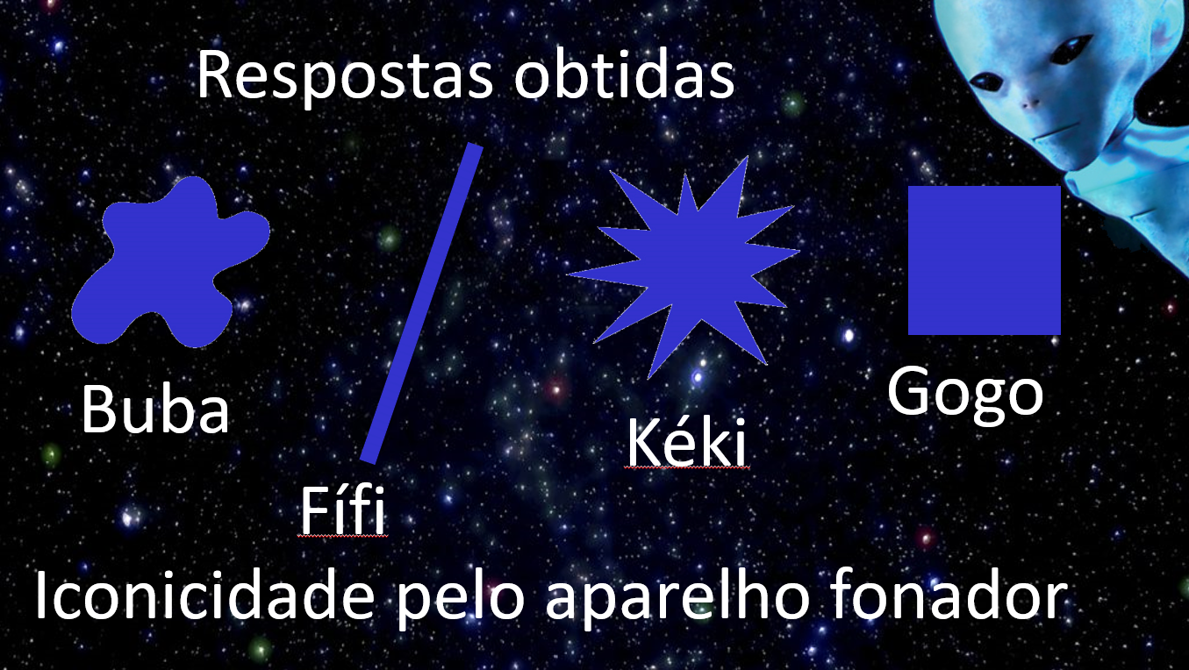

Slide 25
Respostas obtidas
A turma foi influenciada
Quando se tem falta de conhecimento arbitrário, se aplica
uma heurística icônica
Se

Slide 26
Odagirbo!

Slide 27
Odagirbo!
que quer dizer, OBRIGADO e
DE NADA
Como vocês devem
me responder,
então?

Slide 28
Legal!
Vcs acataram o
“odagirbo”
Moral da história,
até em língua ET, vale mais a arbitrariedade.

Slide 29
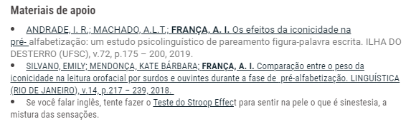
Ah, não se esqueçam...

Slide 30
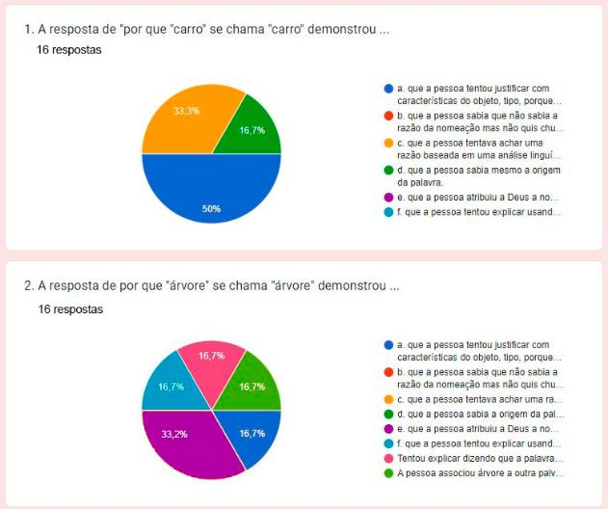
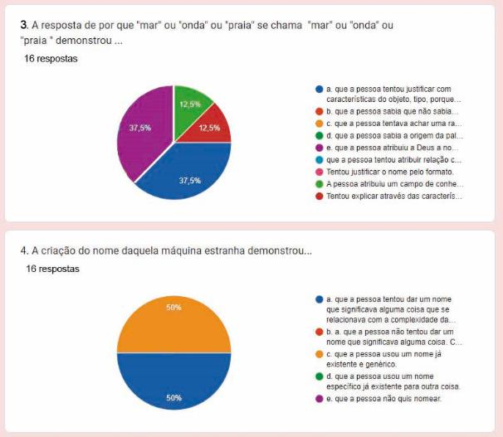





Resultado da turma na primeira vivência:
Por que “XXX” se chama “XXX”?
b. que a pessoa sabia que não sabia a razão da nomeação e não quis chutar.

